Slide 2
Mise en scène
Échange international d'apprentissage - ILE 2024
Mardi 7 Mai 2024

Slide 3
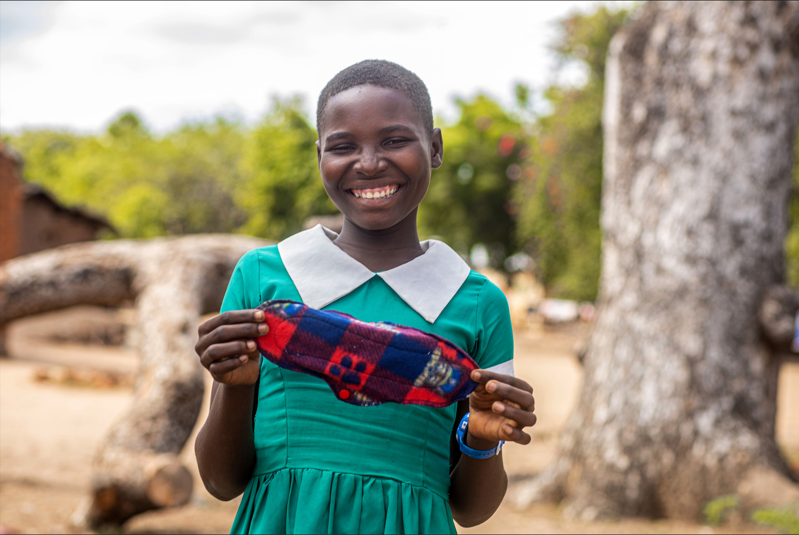
L'Afrique est-elle sur la bonne voie pour atteindre les ODD pour WinS ?
L'Afrique est-elle sur la bonne voie pour atteindre les ODD pour WinS ?
WHO/UNICEF Joint Monitoring Programme (JMP)
washdata.org
Échange International d‘Apprentissage (ILE) en Afrique
7 Mai 2024
Ayça Dönmez
adonmez@unicef.org
Notes:
WHO/UNICEF JMP serves as custodian of global data for targets 6.1 and 6.2
The WHO/UNICEF Joint Monitoring Programme for Water Supply, Sanitation and Hygiene (JMP) has reported country, regional and global estimates of progress on drinking water, sanitation and hygiene (WASH) since 1990.
The JMP maintains an extensive global database and has become the leading source of comparable estimates of progress at national, regional and global levels.

Slide 4
APERÇU
1
2
3
Comment le JMP produit-il des estimations pour
les indicators WinS?
Quels sont les pays qui disposent d'estimations WinS en Afrique ?
Quelle est la proportion de WASH de base ?
4
5
Les pays sont-ils sur la bonne voie pour atteindre les ODD pour WinS d'ici 2030 ?
Que suggèrent les données sur les inégalités et au-delà de la base WinS ?
Notes:
We will try to provide answers to these questions today.

Slide 5
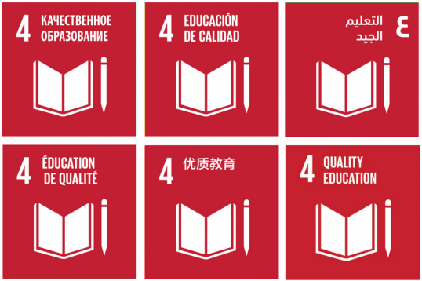
OBJECTIF DE DÉVELOPPEMENT DURABLE 4
Garantir une éducation de qualité inclusive et équitable et promouvoir les possibilités d'apprentissage tout au long de la vie pour tous.
4.a Construire et moderniser des établissements d'enseignement qui tiennent compte des enfants, des handicaps et de l'égalité des sexes et qui offrent un environnement d'apprentissage sûr, non violent, inclusif et efficace pour tous.
4.a.1 Proportion d'écoles disposant : ...(e) d'une eau potable de base ; (f) d'installations sanitaires de base non mixtes ; et (g) d'installations de base pour le lavage des mains (selon les définitions des indicateurs WASH)
Notes:
SDG4 has a target on effective learning environments which includes basic drinking water, sanitation and hygiene in schools
This target calls for close collaboration between WASH and Education sectors
4.a.1 Proportion of schools with access to: (a) electricity; (b) the Internet for pedagogical purposes; (c) computers for pedagogical purposes; (d) adapted infrastructure and materials for students with disabilities; (e) basic drinking water; (f) single-sex basic sanitation facilities; and (g) basic handwashing facilities (as per the WASH indicator definitions)
4.a.1 Proportion of schools offering basic services, by type of service
Name: Adolfo Imhof
Custodian Agency: UNESCO-UIS
4.a🡪 means of implementation

Slide 6
4.a Construire et moderniser des établissements d'enseignement qui tiennent compte des enfants, des handicaps et de l'égalité des sexes et qui offrent un environnement d'apprentissage sûr, non violent, inclusif et efficace pour tous.
4.a.1 Proportion d'écoles disposant : ...(e) d'une eau potable de base ; (f) d'installations sanitaires de base non mixtes ; et (g) d'installations de base pour le lavage des mains (selon les définitions des indicateurs WASH)
NIVEAU DE SERVICE | EAU POTABLE | ASSAINISSEMENT | HYGIÈNE
SERVICE DE BASE | L'eau potable provient d'une source améliorée et l'eau est disponible à l'école au moment de l'enquête. | Installations sanitaires améliorées dans l'école, non mixtes et utilisables (disponibles, fonctionnelles et privées) au moment de l'enquête | Installations pour se laver les mains avec de l'eau et du savon disponibles dans l'école au moment de l'enquête
SERVICE LIMITÉ | Eau potable provenant d'une source améliorée, mais l'eau n'est pas disponible à l'école au moment de l'enquête | Installations sanitaires améliorées dans l'école qui ne sont pas unisexes ou qui ne sont pas utilisables au moment de l'enquête. | Installations pour le lavage des mains avec de l'eau mais pas de savon disponible à l'école au moment de l'enquête
PAS DE SERVICE | Boire de l'eau provenant d'une source non améliorée ou pas de source d'eau à l'école | Installations sanitaires non améliorées ou pas d'installations sanitaires dans l'école | Pas d'installations pour se laver les mains ou pas d'eau disponible à l'école
Notes:
The JMP ladders focus on progress towards a basic level of drinking water, sanitation and hygiene service in schools which is the indicator used for SDG monitoring
Agreed upon by Expert Group representing multiple regions and organizations, including UNESCO-UIS.
“usable” refers to toilets or latrines that are (1) available to students (doors are unlocked or a key is available at all times), (2) functional (the toilet is not broken, the toilet hole is not blocked, and water is available for flush/pourflush toilets), and (3) private (there are closable doors that lock from the inside and no large gaps in the external structure) at the time of the questionnaire or survey.

Slide 7
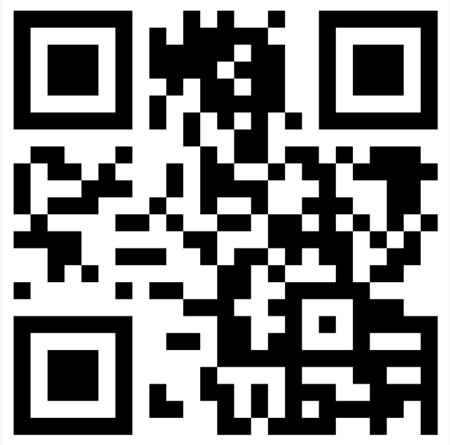
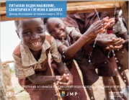
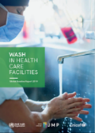
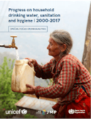
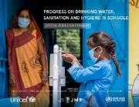
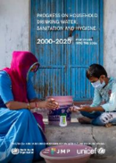
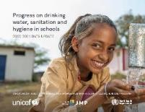
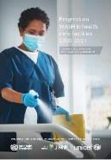
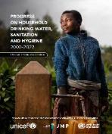
Rapports du JMP de l'OMS/UNICEF et mises à jour des ODD relatifs à WASH
washdata.org
WASH dans les ménages
des années impaires
WASH dans les écoles et les établissements
de soins de santé les années paires
2017
2018
2019
2019
2020
2020
2021
2022
2022
2023
2024
Schools update
HCF update
27 May 2024

Slide 8
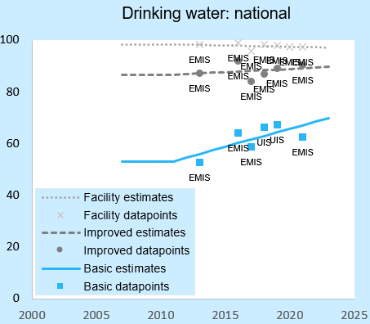
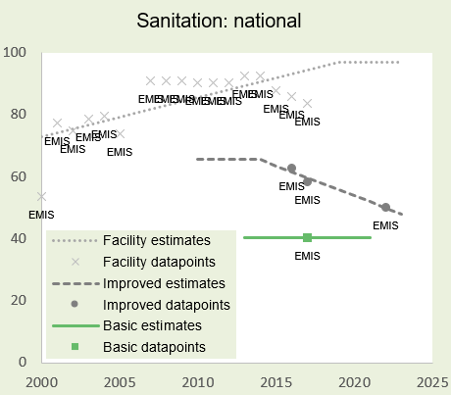
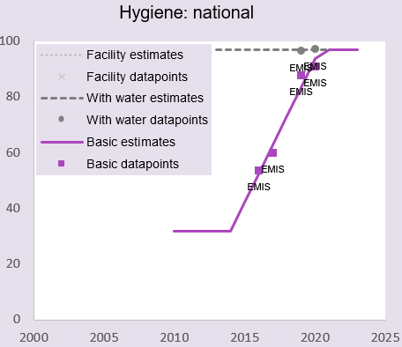
GÉNÉRER DES ESTIMATIONS JMP ET ODD
Les données nationales sont compilées par l'équipe du JMP / A partir de sources de données
nationales, par exemple EMIS
Les données sont mises en correspondance avec les éléments de l'indicateur afin de les normaliser (dans la mesure du possible).
Données nationales extraites, nettoyées et analysées ajoutées aux "JMP Country Files for WinS".
Les estimations sont basées sur une régression linéaire de toutes les données pour un élément d'indicateur.
Le JMP continue d'affiner les méthodes d'estimation
Notes:
Data were mapped to the indicator elements to standardize results between surveys and countries to the extent possible

Slide 9
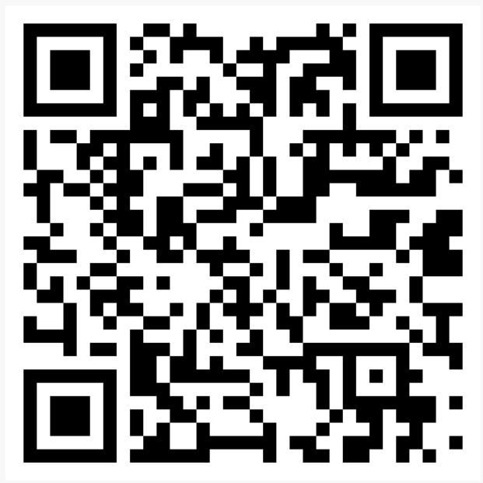
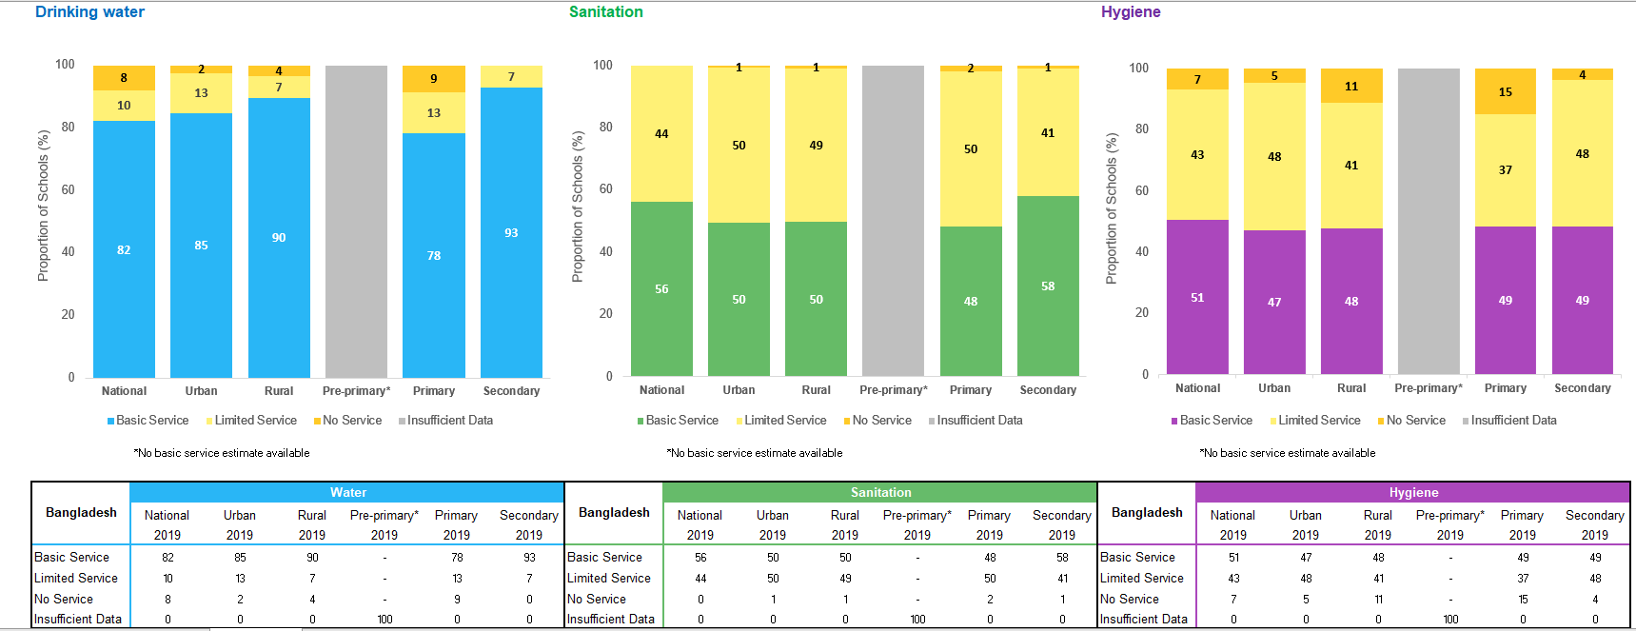
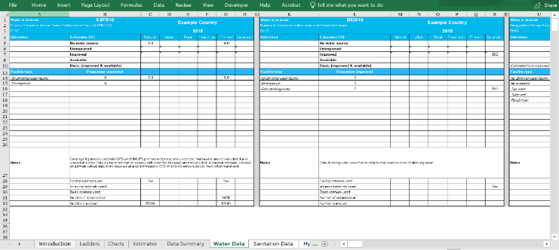
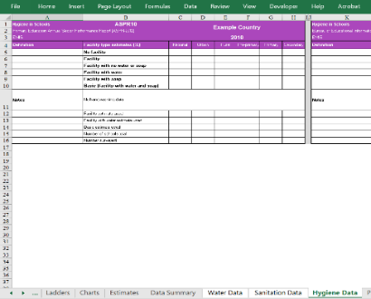
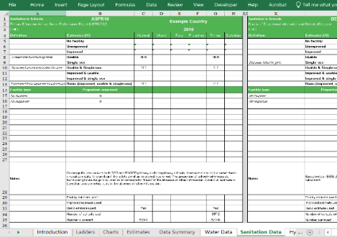
Voir les estimations nationales et les données utilisées pour les générer dans les fichiers pays du JMP WinS (en plusieurs langues) : washdata.org/data/downloads
Notes:
Country files are available online for over 180 countries including detailed data and sources that were used and assumptions made
Detailed data files are available on washdata.org.

Slide 10
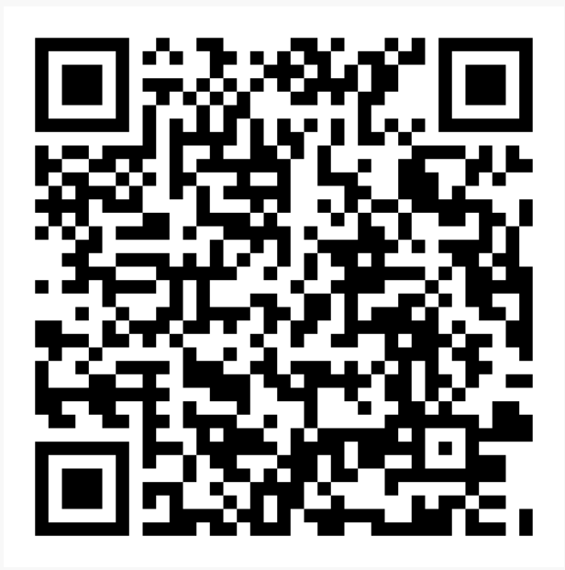
CONSULTATION NATIONALE JMP
La consultation nationale est facilitée par les bureaux de pays de l'UNICEF et vise à faire
participer les parties prenantes nationales concernées à l'examen des dossiers nationaux
du JMP.
Il se concentre sur trois questions principales :
Le fichier pays manque-t-il de sources nationales pertinentes de données sur les WinS ?
Les sources de données énumérées sont-elles considérées comme fiables et appropriées ?
L'interprétation et la classification du PCS sont-elles exactes et appropriées ?
À des fins de suivi et de comparaison au niveau mondial, le JMP applique les mêmes règles
à tous les pays. Les estimations du JMP peuvent donc différer des données nationales.
https://washdata.org/how-we-work/jmp-country-consultation
Notes:
National data sources are compiled in “JMP Country Files” and estimates are calculated using JMP rules.
A JMP country consultation is then facilitated by UNICEF country offices which aims to engage National Statistics Offices and other relevant stakeholders to review the draft estimates in the “JMP Country File”
The consultation focuses on 3 main questions:
Since the JMP tries to apply the same rules to all countries to support cross-country comparison and global reporting, the JMP estimates may differ from national figures.
The purpose of the consultation is not to compare JMP and national estimates of WASH coverage but rather to review the completeness or correctness of the datasets in the JMP country file and to verify the interpretation of national data in the JMP estimates.
At the end of each year we circulate draft estimates to country offices for a 2 month period of country consultation with national authorities
WHO and UNICEF regional and country offices play a critical role in making sure that the latest available national data are included in JMP estimates
The JMP team also works closely with regional and country offices to help governments address data gaps and strengthen national systems for monitoring SDG WASH targets (key part of our mandate)
This presentation is about WASH in schools, but same principles and overall approach apply for WASH in Households and WASH in HCF.
Country consultations for WASH in households will be starting at the end of 2025, for publication in mid-2025. Want to make sure that consultation is more effectively done this time.

Slide 11
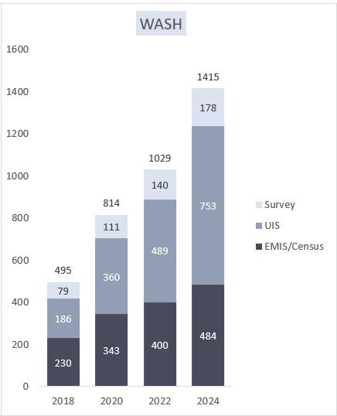
SOURCES DE DONNÉES NATIONALES UTILISÉES DANS
LE RAPPORT JMP 2024
Le JMP produit des estimations actualisées sur l'eau, l'assainissement et l'hygiène dans les écoles tous les deux ans.
Au total, 1 415 sources de données nationales ont été utilisées pour l'actualisation 2023.
Nombre de sources de données
Enquête
ISU
EMIS/ Recensement
De nombreuses données proviennent de l'Institut de statistique de l'UNESCO (ISU) et du Système d’Information sur la Gestion de l’Éducation (EMIS).
Notes:
A total of 1,029 national data sources were used for the 2022 update report
Average of 5.6 datasets per country (182 countries)
Data sources include EMIS, periodic censuses, UNESCO Institute for Statistics data, and surveys
Data were mapped to the indicator elements to standardize results between surveys and countries to the extent possible

Slide 12
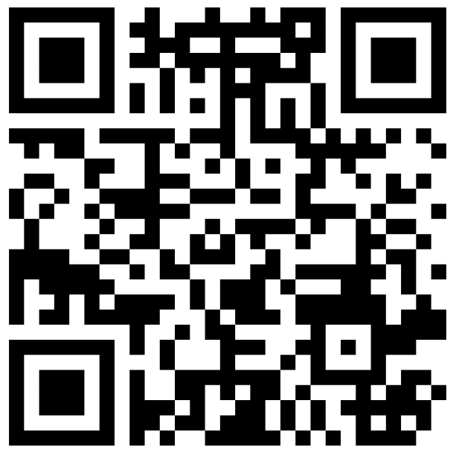
Comment les données sur le programme WASH dans les écoles sont-elles collectées dans votre pays ?
S'inscrire à menti.com - utiliser le code 9883 4004
POLLE
EMIS (recensement annuel de toutes les écoles)
Enquête (pas toutes les écoles, pas tous les ans)
Autres
Je ne sais pas
Pas de données WinS collectées au niveau national
Notes:
When it comes to Africa, this distribution can surely change
In Africa, EMIS is more common data source for JMP.

Slide 13
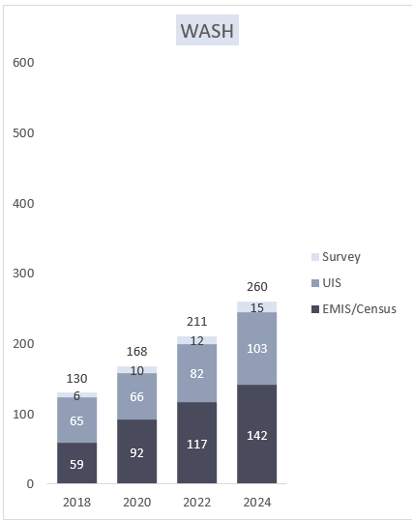
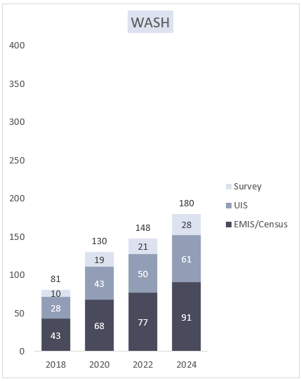
SOURCES DE DONNÉES NATIONALES UTILISÉES DANS LE RAPPORT JMP 2024
Afrique de l'Ouest et centrale
Afrique de l'Est et australe
Nombre de sources de données
Enquête
Nombre de sources de données
Enquête
ISU
ISU
EMIS/ Recensement
EMIS/ Recensement
Notes:
In Africa, EMIS is more common data source for JMP.

Slide 14
QUELS SONT LES PAYS QUI PARTICIPENT À L'ILE ?
Afrique de l'Ouest et centrale
Afrique de l'Est et du Sud
Pays
Bénin
Burkina Faso
Cabo Verde
Cameroun
République centrafricaine
Tchad
Congo
Côte d’Ivoire
République démocratique du Congo
Guinée équatoriale
Gabon
Gambie
Pays
Ghana
Guinée
Guinée-Bissau
Libéria
Mali
Mauritanie
Niger
Nigéria
Sao Tomé et Principe
Sénégal
Sierra Leone
Togo
Pays
Angola
Botswana
Burundi
Comoros
Erythrée
Eswatini
Éthiopie
Kenya
Lesotho
Madagascar
Malawi
Pays
Mozambique
Namibie
Rwanda
Somalie
Afrique du Sud
Sud Soudan
Ouganda
République unie de Tanzanie
Zambie
Zimbabwe
Notes:
6 (of 24) countries were able to report on all three elements of basic services.

Slide 15
PAYS AVEC ESTIMATIONS 2023 DANS LE RAPPORT 2024 JMP WinS
Afrique de l'Ouest et centrale
Pays | Eau de base | Assainissement de base | Hygiène de base
Benin
Burkina Faso
Cabo Verde
Cameroun |  |  | +
République centrafricaine | -
Tchad |  | +
Congo
Côte d’Ivoire | +
Républic démocratique du Congo
Guinée équatoriale
Gabon
Gambie
Pays | Eau de base | Assainissement de base | Hygiène de base
Ghana
Guinée
Guinée-Bissau
Liberia |  | - | +
Mali | - |  | -
Mauritanie | -
Niger
Nigéria
Sao Tomé et Principe
Sénégal | -
Sierra Leone |  |  | +
Togo
+/- : Gain/perte des estimations de l'année la plus récente par rapport à la mise à jour JMP 2022 WinS.
9 pays (sur 24) ont pu rendre compte des trois éléments des services de base /
Les trois éléments de WASH sont essentiels pour favoriser un environnement d'apprentissage sûr.
Notes:
9 (of 24) countries were able to report on all three elements of basic services.
All three elements of WASH are critical to support a safe learning environment.
We see a sharp decrease in coverage for many countries when we consider the proportion of schools with access to all three elements of WASH.

Slide 16
PAYS AVEC ESTIMATIONS 2023 DANS LE RAPPORT JMP WinS 2024
Afrique de l'Est et du Sud
Pays | Eau de base | Assainissement de base | Hygiène de base
Angola
Botswana
Burundi
Comoros
Erythrée
Eswatini
Éthiopie |  | -
Kenya
Lesotho
Madagascar | - | +
Malawi
Pays | Eau de base | Assainissement de base | Hygiène de base
Mozambique
Namibie
Rwanda |  |  | -
Somalie | +
Afrique du Sud
Sud Soudan | -
Ouganda
République uni du Tanzanie | -
Zambia
Zimbabwe |  | + | +
+/- : Gain/perte des estimations de l'année la plus récente par rapport à la mise à jour JMP 2022 WinS
4 pays (sur 21) ont pu rendre compte des trois éléments des services de base. /
Les trois éléments de WASH sont essentiels pour favoriser un environnement d'apprentissage sûr.
Notes:
4 (of 21) countries were able to report on all three elements of basic services.

Slide 17
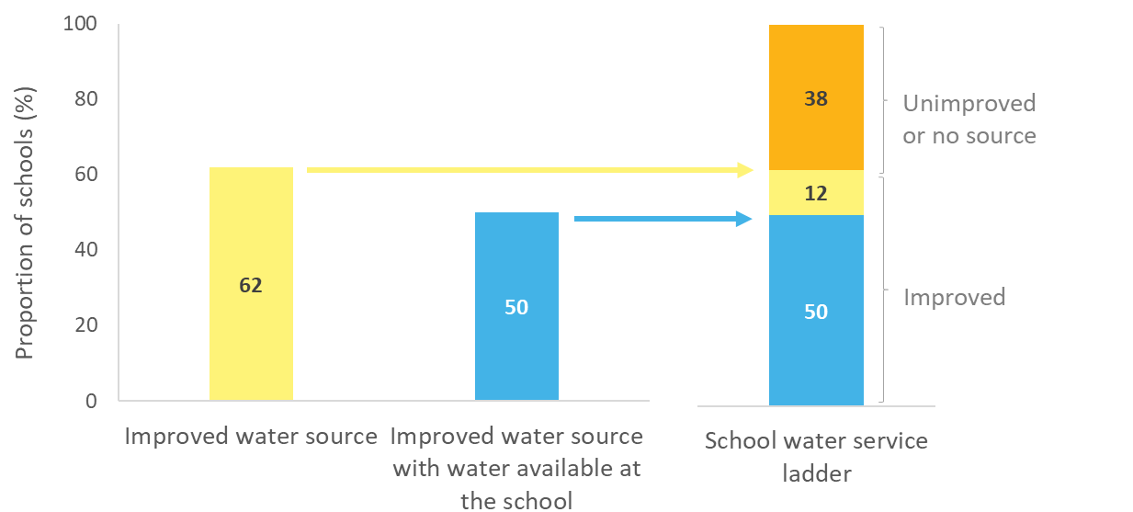
EXEMPLE : CONSTRUCTION D'UNE ÉCHELLE DE SERVICE POUR L'EAU POTABLE
NIVEAU DE SERVICE | EAU POTABLE
SERVICE DE BASE | L'eau potable provient d'une source améliorée et l'eau est disponible à l'école au moment de l'enquête.
SERVICE LIMITÉ | Eau potable provenant d'une source améliorée, mais l'eau n'est pas disponible à l'école au moment de l'enquête
PAS DE SERVICE | Boire de l'eau provenant d'une source non améliorée ou pas de source d'eau à l'école
Non améliorée
ou pas de source
Proportion d'écoles (%)
Améliorée
Source d'eau améliorée
Source d'eau améliorée avec de l'eau disponible à l'école
Échelle de service de l'eau de l'école

Slide 18
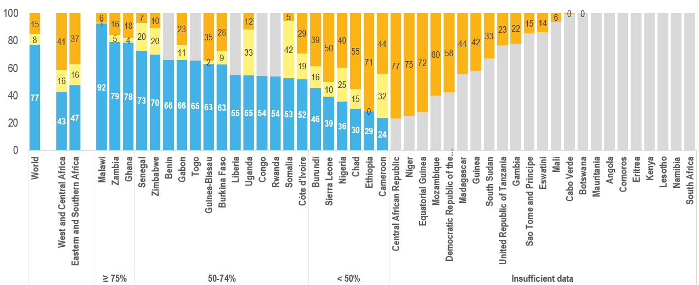
EAU POTABLE DE BASE DANS LES ÉCOLES (2023)
Estimations de base pour 22 pays des régions AOC et ASE (sur 45 pays au total)
3 pays 13 pays 6 pays 23 pays
Notes:
22 countries in WCA and ESA had sufficient data to estimate coverage of basic services in 2023.
Only 3 countries >=%75, 13 countries 50-74%, 6 countries <50%
More than 50% of schools (13 of the 22 countries) have <50% basic coverage.
Only 3 of the 22 are above the global average.
23 countries had insufficient data to estimate basic drinking water service.

Slide 19
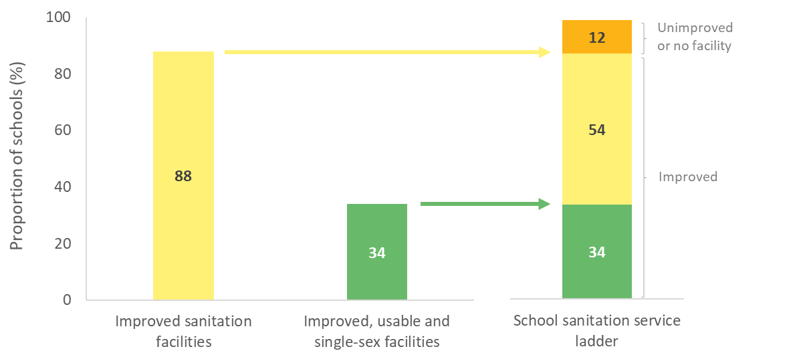
EXEMPLE : CONSTRUCTION D'UNE ÉCHELLE DE SERVICE D'ASSAINISSEMENT
Non améliorée
ou pas d‘installation
NIVEAU DE SERVICE | ASSAINISSEMENT
SERVICE DE BASE | Installations sanitaires améliorées dans l'école, non mixtes et utilisables (disponibles, fonctionnelles et privées) au moment de l'enquête
SERVICE LIMITÉ | Installations sanitaires améliorées dans l'école qui ne sont pas unisexes ou qui ne sont pas utilisables au moment de l'enquête
PAS DE SERVICE | Installations sanitaires non améliorées ou pas d'installations sanitaires dans l'école
Proportion d'écoles (%)
Améliorée
Installations sanitaires améliorées
Installations
améliorées, utilisables et unisex
Échelle de service de l‘assainissement de l'école

Slide 20
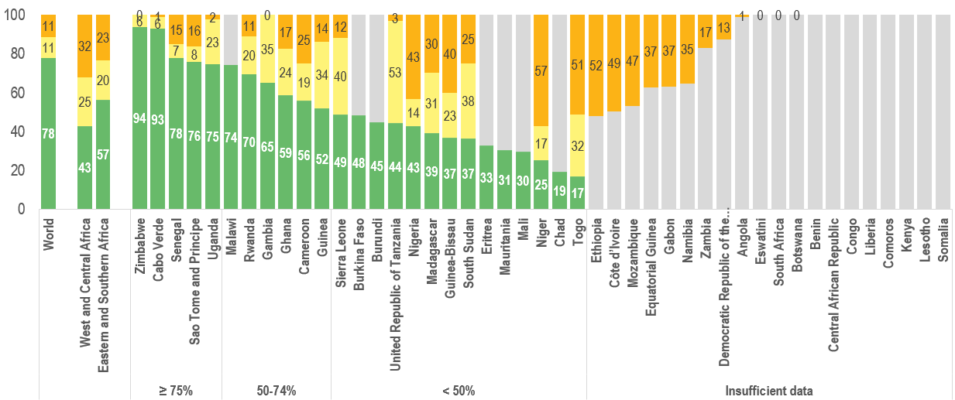
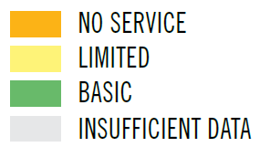
L'ASSAINISSEMENT DE BASE DANS LES ÉCOLES (2023)
Estimations de base pour 25 pays des régions AOC et ASE (sur 45 pays au total)
5 pays 6 pays 14 pays 20 pays
Notes:
25 countries in WCA and ESA had sufficient data to estimate coverage of basic services in 2023.
5 countries >=%75, 6 countries 50-74%, 14 countries <50%
<50% of schools in 14 of the 25 countries.
2 of the 25 are above the global average.
20 countries had insufficient data to estimate basic sanitation service.

Slide 21
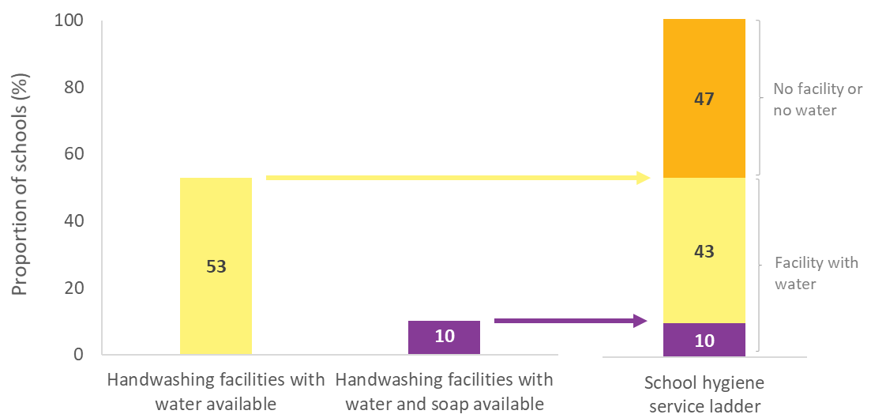
EXEMPLE : CONSTRUCTION D'UNE ÉCHELLE DE SERVICE D'HYGIÈNE
NIVEAU DE SERVICE | HYGIÈNE
SERVICE DE BASE | Installations pour se laver les mains avec de l'eau et du savon disponibles dans l'école au moment de l'enquête
SERVICE LIMITÉ | Installations pour le lavage des mains avec de l'eau mais pas de savon disponible à l'école au moment de l'enquête
PAS DE SERVICE | Pas d'installations pour se laver les mains ou pas d'eau disponible à l'école
Pas d'installations
ou pas d'eau
Proportion d'écoles (%)
Installation
avec de l‘eau
Des installations pour
se laver les mains avec de l'eau à disposition
Des installations pour se laver les mains avec
de l'eau et du savon
Échelle de service de l‘hygiene de l'école

Slide 22
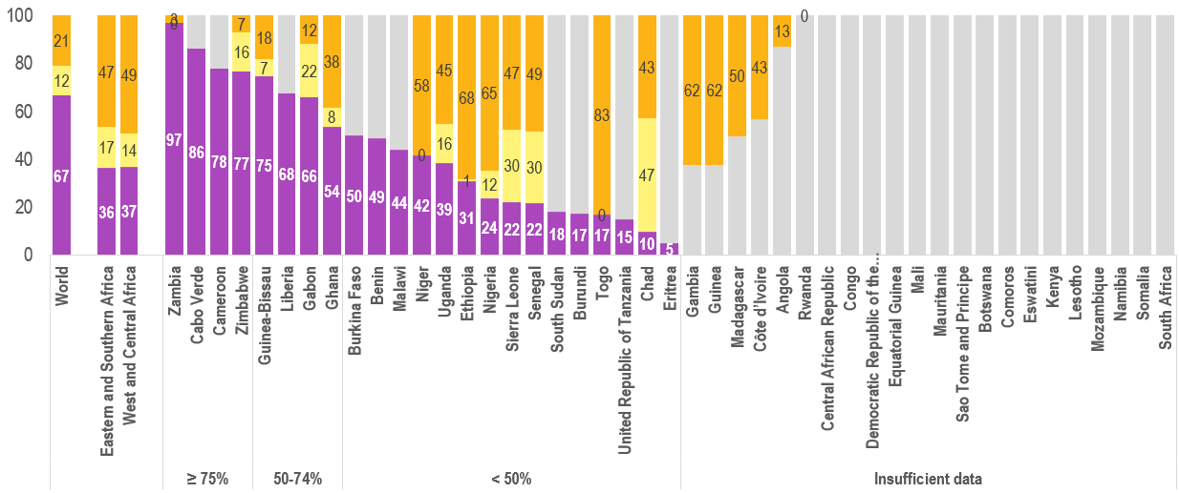
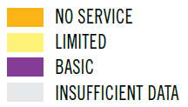
L'HYGIÈNE DE BASE DANS LES ÉCOLES (2023)
Estimations de base pour 23 pays des régions AOC et ASE (sur 45 pays au total)
4 pays 4 pays 15 pays 22 pays
Notes:
23 countries in WCA and ESA had sufficient data to estimate coverage of basic services in 2023.
4 countries >=%75, 4 countries 50-74%, 15 countries <50%
<50% of schools in 15 of the 23 countries.
4 of the 21 are above the global average.
22 countries had insufficient data to estimate basic hygiene service.

Slide 23
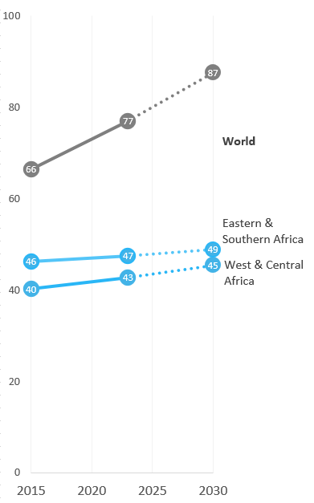
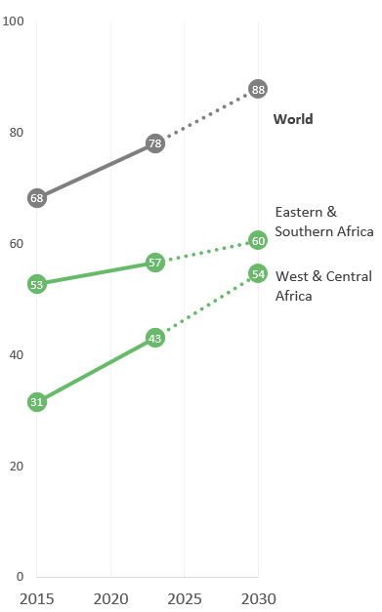
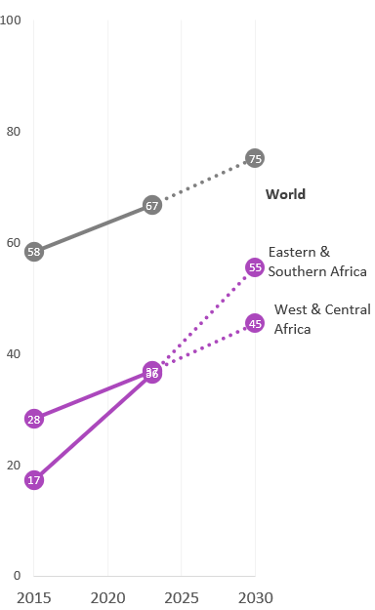
TENDANCES EN MATIÈRE DE LAVAGE DE BASE
DANS LES ÉCOLES (%), 2015-2023 › 2030
L'Afrique n'est pas sur la bonne voie pour atteindre les ODD...
Nous devons augmenter les taux de progrès pour atteindre les objectifs mondiaux d'ici 2030 !
Notes:
Trend data are available for some countries.
While some progress on WASH in schools has been made since the start of the SDGs it is much too slow to meet the SDGs by 2030 and is some cases is stagnant or decreasing.

Slide 24
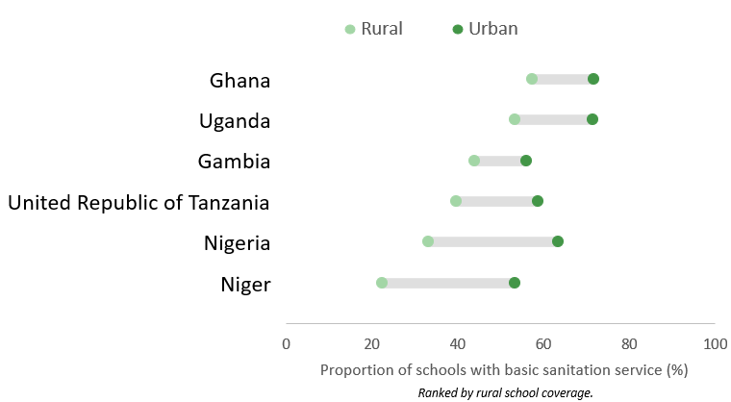
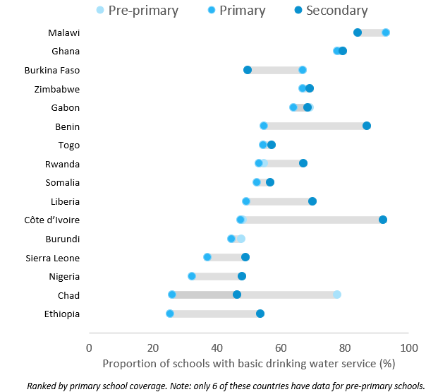
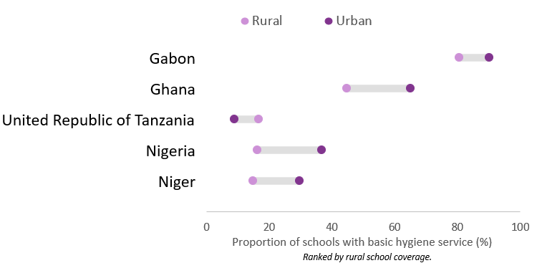
LES DONNÉES DÉSAGRÉGÉES RÉVÈLENT DES DISPARITÉS ENTRE LES NIVEAUX SCOLAIRES ET LES CONTEXTES (URBAIN/RURAL).
Notes:
Some countries have data disaggregated by urban and rural, and by school level.
For some countries difference is small, for some difference is big.
Typically, primary schools have lower coverage than secondary schools but this is not always the case. For example, in Burkina Faso and Malawi, primary schools have higher coverage for drinking water than secondary schools. Where we do have data on pre-primary it’s often even higher than primary schools
Typically, rural schools have lower coverage than urban schools but this is not always the case, such as Hygiene in schools in the United Republic of Tanzania.
Note: Does not include countries with (1) only one estimate among three school levels (2) lowest service level coverage > 99% (universal access)

Slide 25
ÉCHELLES DE SERVICE JMP POUR LE LAVAGE DANS LES ÉCOLES
EAU POTABLE |  | ASSAINISSEMENT |  | HYGIÈNE
Service d'avance: D'autres critères peuvent inclure la qualité, la quantité, la continuité et l'accessibilité à tous les utilisateurs. |  | Service d'avance: Les critères supplémentaires peuvent inclure le nombre d'élèves par toilettes, les installations d'hygiène menstruelle, la propreté, l'accessibilité à tous les utilisateurs et les systèmes de gestion des excréments. |  | Service d'avance: Les critères supplémentaires peuvent inclure l'éducation à l'hygiène, le lavage des mains en groupe, le matériel d'hygiène menstruelle et l'accessibilité à tous les utilisateurs.
Service de base: L'eau potable provient d'une source améliorée et l'eau est disponible à l'école au moment de l'enquête. |  | Service de base: Installations sanitaires améliorées dans l'école, non mixtes et utilisables (disponibles, fonctionnelles et privées) au moment de l'enquête. |  | Service de base: Installations pour se laver les mains avec de l'eau et du savon disponibles dans l'école au moment de l'enquête
Service limité: Eau potable provenant d'une source améliorée, mais l'eau n'est pas disponible à l'école au moment de l'enquête |  | Service limité: Installations sanitaires améliorées dans l'école qui ne sont pas unisexes ou qui ne sont pas utilisables au moment de l'enquête. |  | Service limité: Installations pour le lavage des mains avec de l'eau mais pas de savon disponible à l'école au moment de l'enquête
Pas de service: Boire de l'eau provenant d'une source non améliorée ou pas de source d'eau à l'école |  | Pas de service: Installations sanitaires non améliorées ou pas d'installations sanitaires dans l'école |  | Pas de service: Pas d'installations pour se laver les mains ou pas d'eau disponible à l'école
Notes:
It is recognised that this basic minimum level of service is not sufficient for full realization of the human rights to education, safe water and sanitation and that additional rungs may be needed in future to monitor advanced service levels.
We try to focus on a specific area each report. MHH was a focus last report and has been focus of the ILE. More on this in upcoming side sessions.
The JMP latest global report on WASH in schools includes two pull-out sections with examples of monitoring beyond basic service, including pandemic preparedness and disability-inclusive WASH in schools.
All three elements of WASH are critical to support a safe learning environment.
We see a sharp decrease in coverage for many countries when we consider the proportion of schools with access to all three elements of WASH.

Slide 26
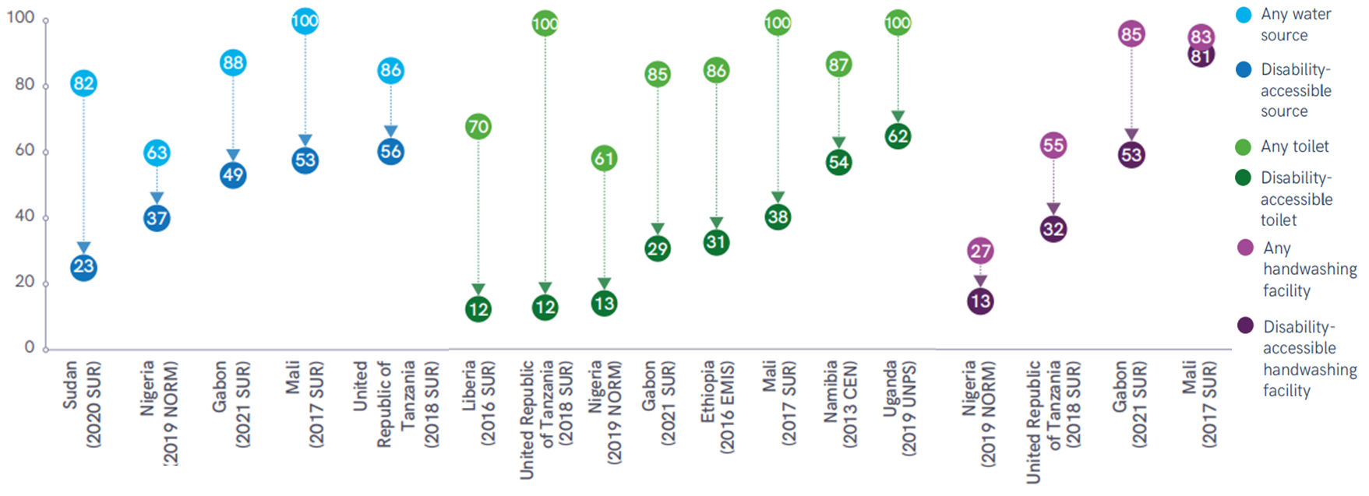
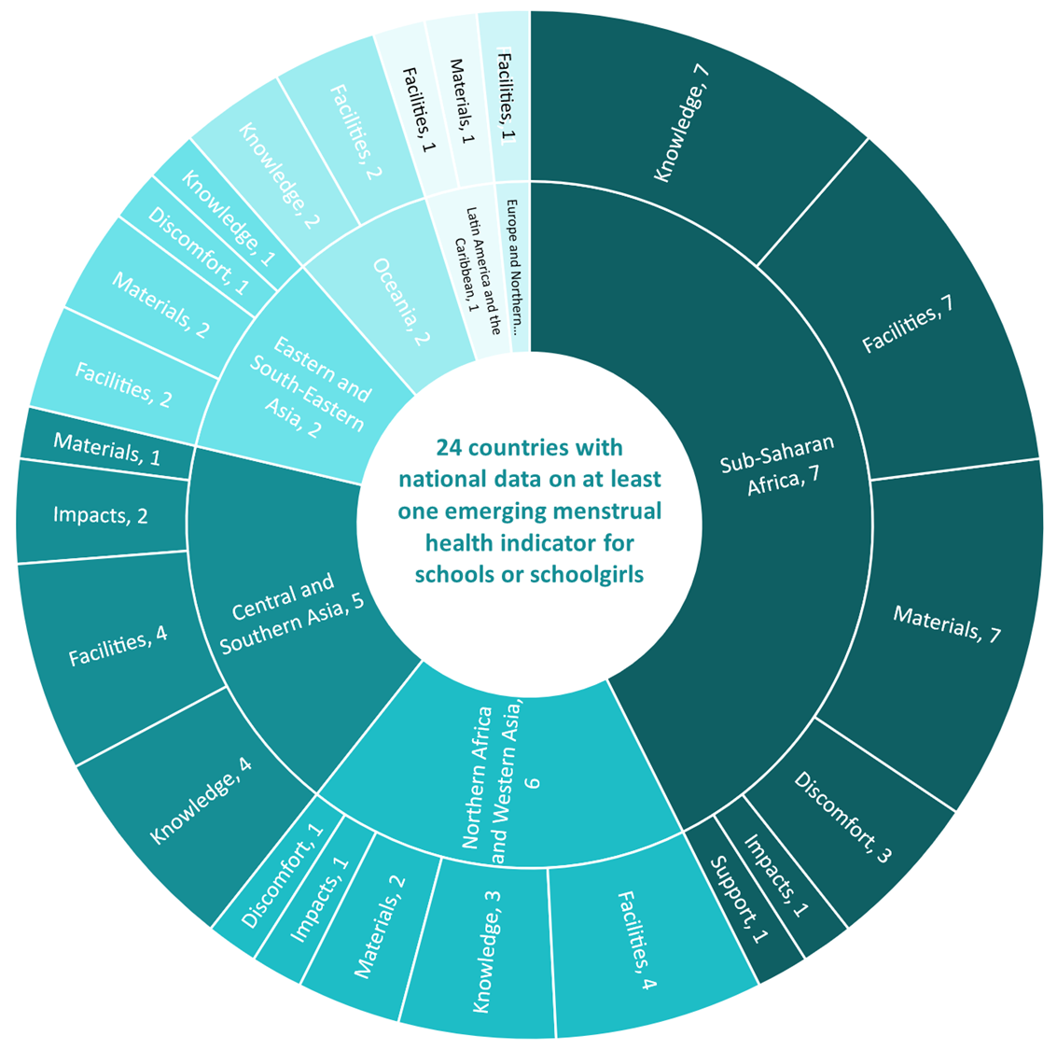
EXEMPLES DE SURVEILLANCE AVANCÉE
Beaucoup moins d'écoles disposent d'installations WASH accessibles aux personnes handicapées (mais la couverture dépend de la définition de l'accessibilité).
Parmi les pays disposant de données sur la santé menstruelle, beaucoup se trouvent en Afrique subsaharienne.
🡪 Plus de résultats MH du rapport JMP WinS 2024 dans la session sur la santé et l'hygiène menstruelles le jour 2.
Notes:
Earlier examples on disability – data from JMP WinS 2022 report
And, the provision of disability-accessible infrastructure in schools goes far beyond WASH services
Join the menstrual health and hygiene within WASH in schools session (day 2) to learn more about the MH analysis in the upcoming JMP report on WinS

Slide 27
RÉSUMÉ
Certains pays ne disposent pas de suffisamment de données WinS pour suivre les progrès des ODDBased on countries with data, Africa is not on track to meet the ODD for WinS
Un meilleur suivi peut informer et motiver des taux de progrès plus élevés.
Quelle est la prochaine étape ?
Le prochain rapport du JMP sur WinS sera publié en mai 2024, tandis que le prochain rapport sera publié en 2026 ! Il nous manque des données pour votre pays ? Envoyez-les à info@washdata.org
Rejoignez la session thématique sur les données et le suivi (jour 4) pour partager vos expériences et apprendre comment améliorer le suivi de WinS.
Rejoignez la session sur la santé et l'hygiène menstruelles (jour 2) pour en savoir plus sur l'analyse de la santé menstruelle dans le prochain rapport du JMP sur WinS.
Notes:
Challenges and way forward
My presentation (20 min). Engage audience at end – hear their views. Q&A/group discussion.
End with - What support structures do countries need (2-3 things)?

Slide 28
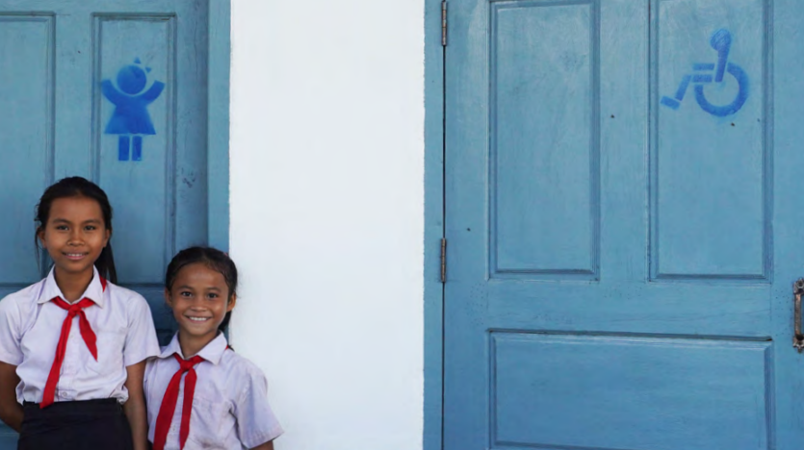
Merci !
info@washdata.org
Les ressources peuvent être téléchargées ici :

